Slide 1

萬泰物流供應鏈股份有限公司
Dolphin Logistics Supply Chain Management Co., Ltd.
實習生 王育暄
指導老師 潘怡君 主任

Slide 2
目錄
CONTENTS
01、公司介紹
02、實習內容
03、增進能力
04、心靈雞湯

Slide 3
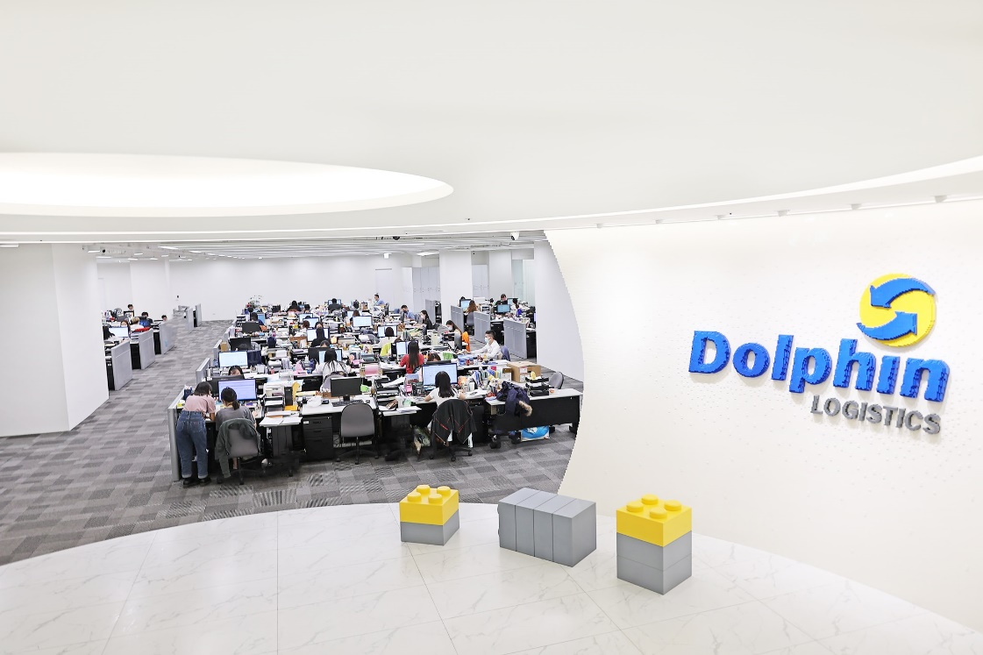
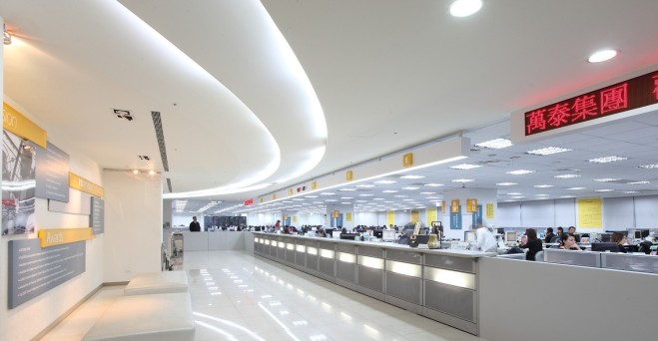

公司介紹
Dolphin Logistics Supply Chain Management Co., Ltd.
萬泰物流創立於1995年
國際性專業之海空承攬運送公司
本產業前十大
於世界各地成立分公司與結合全球各地代理
全球各點之分公司有台北、東京、香港、
上海、深圳、新加坡、胡志明市、洛杉磯、紐約、芝加哥、墨西哥、雪梨、雅加達、約翰尼斯堡、巴黎、阿姆斯特丹、漢堡、莫斯科、聖彼得堡...等各大城市

Slide 4
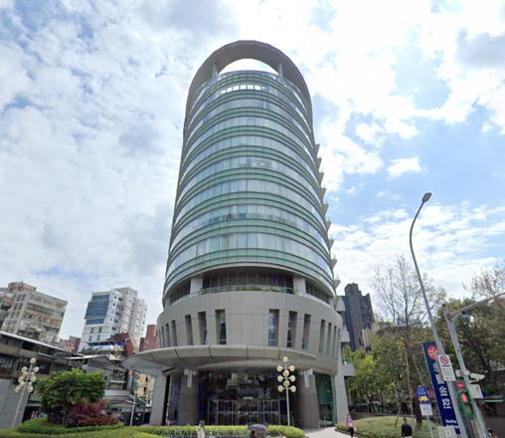
主要服務
Dolphin Logistics Supply Chain Management Co., Ltd.
全球物流運籌
90%
海空運承攬
90%
國際快遞
75%
船務代理
75%
參展
75%
私人行李
75%

Slide 5
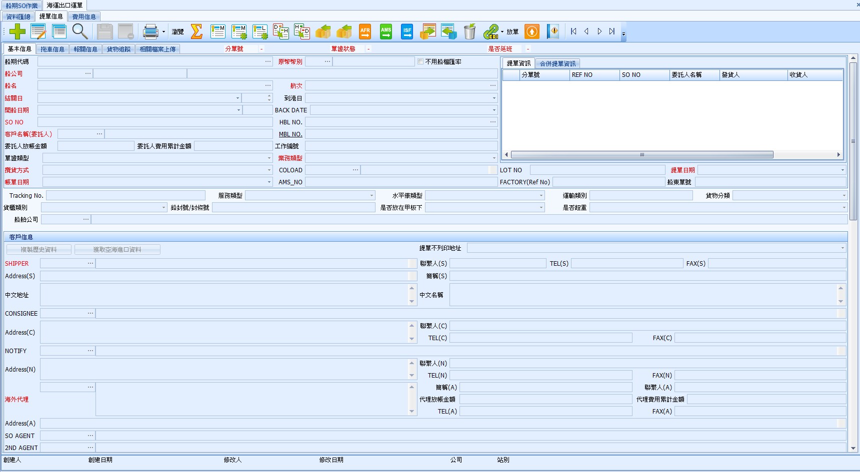
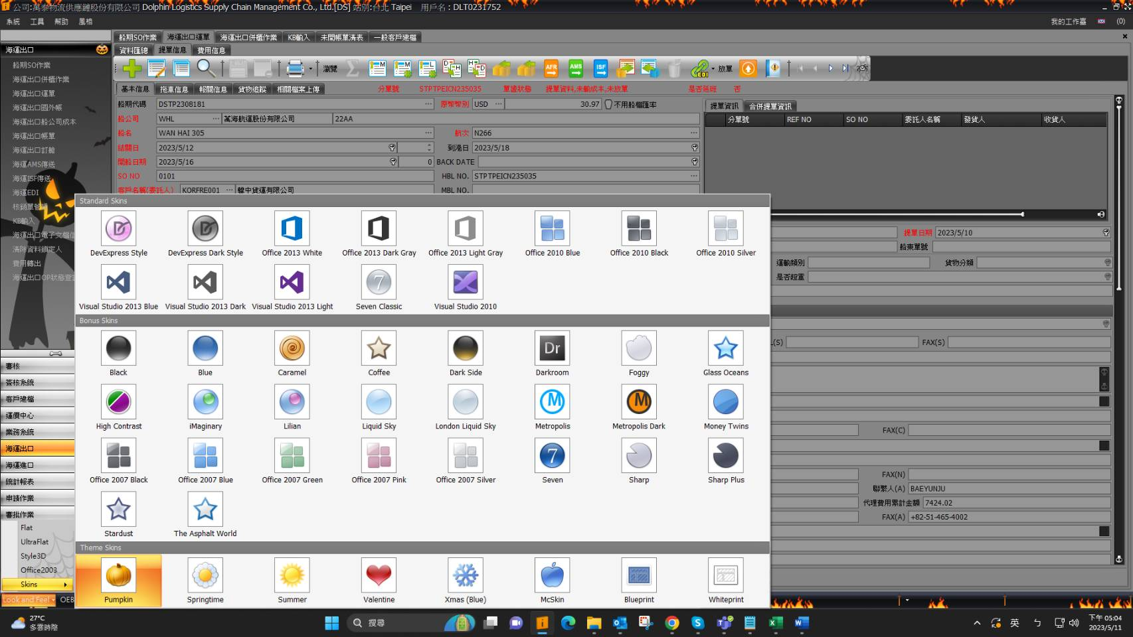
東北亞-工作內容
Dolphin Logistics Supply Chain Management Co., Ltd.
50%
45%
40%
交辦事項
開帳單
壓單
90%
80%
70%
提單Key In
書信往來
Booking

Slide 6




Must Do
Dolphin Logistics Supply Chain Management Co., Ltd.
細心
文書速度
溝通能力
態度

Slide 7
職場不像學校
一切都不是理所當然

